Slide 1
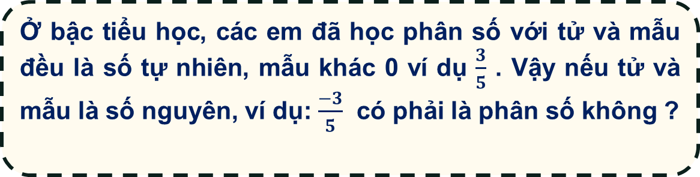
KHỞI ĐỘNG
Ở bậc tiểu học, các em đã học phân số với tử và mẫu đều là số tự nhiên, mẫu khác 0 ví dụ $\frac{3}{5}$ . Vậy nếu tử và mẫu là số nguyên, ví dụ: $\frac{−3}{5}$ có phải là phân số không ?

Slide 2
CHƯƠNG V.
PHÂN SỐ VÀ SỐ THẬP PHÂN
BÀI 1: PHÂN SỐ VỚI TỬ VÀ MẪU LÀ SỐ NGUYÊN
(TIẾT 1)

Slide 3
Khái niệm phân số
Phân số bằng nhau
NỘI DUNG

Slide 4
1/ Khái niệm phân số

Slide 5

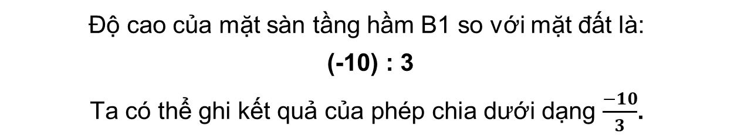
Một tòa nhà chung cư có ba tầng hầm được kí hiệu theo thứ tự từ trên xuống là B1, B2, B3. Độ cao của ba tầng hầm là bằng nhau. Biết rằng độ cao của mặt sàn tầng hầm B3 so với mặt đất là -10 m. Tính độ cao của mặt sàn tầng hầm B1 so với mặt đất.
Giải:
Độ cao của mặt sàn tầng hầm B1 so với mặt đất là:
(-10) : 3
Ta có thể ghi kết quả của phép chia dưới dạng $\frac{−10}{3}$.

Slide 6




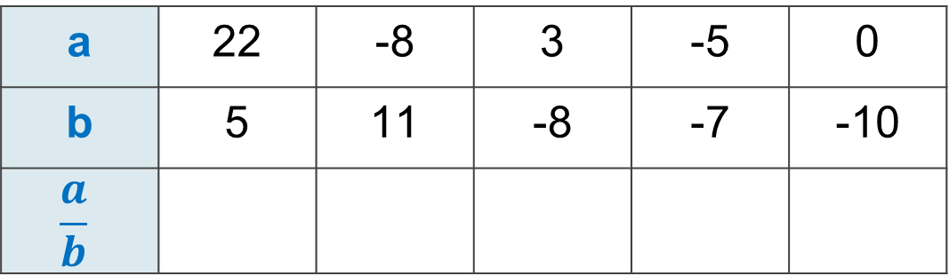
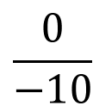
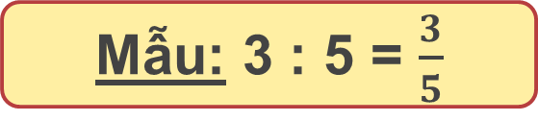

A PICTURE IS WORTH A THOUSAND WORDS
Viết kết quả của phép chia a : b trong mỗi trường hợp sau theo mẫu:
Mẫu: 3 : 5 = $\frac{3}{5}$
a | 22 | -8 | 3 | -5 | 0
b | 5 | 11 | -8 | -7 | -10
$$\frac{a}{b}$$
$$\frac{22}{5}$$
$$\frac{−8}{11}$$
$$\frac{3}{−8}$$
$$\frac{−5}{−7}$$
$$\frac{0}{−10}$$

Slide 7


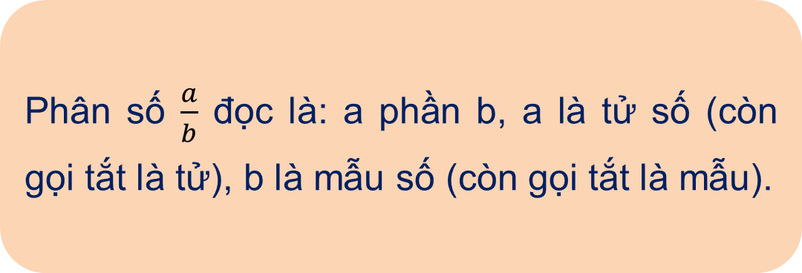

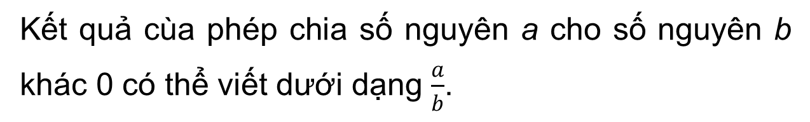
Kết quả cùa phép chia số nguyên a cho số nguyên b khác 0 có thể viết dưới dạng $\frac{a}{b}$.
Ta gọi $\frac{a}{b}$ là phân số.
Phân số $\frac{a}{b}$ đọc là: a phần b, a là tử số (còn gọi tắt là tử), b là mẫu số (còn gọi tắt là mẫu).

Slide 8
Ví dụ 1
Viết và đọc phân số trong mỗi trường hợp sau:
a) Tử số là 11, mẫu số là -3;
b) Tử số là -7, mẫu số là -5;
Trả lời:
a) Viết là: $\frac{11}{−3}$ ; đọc là: mười một phần âm ba.
a) Viết là: $\frac{−7}{−5}$ ; đọc là: âm bảy phần âm năm.

Slide 9
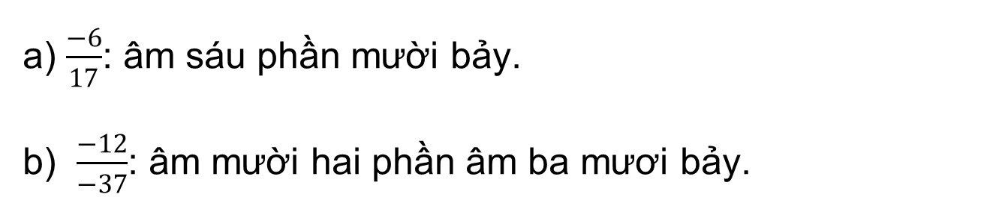
Luyện tập 1.
Viết và đọc phân số trong mỗi trường hợp sau:
a) Tử số là -6, mẫu số là 17;
b) Tử số là -12, mẫu số là -37;
Giải:
a) $\frac{−6}{17}$: âm sáu phần mười bảy.
b) $\frac{−12}{−37}$: âm mười hai phần âm ba mươi bảy.

Slide 10
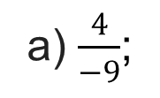


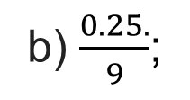
Luyện tập 2.
Cách viết nào sau đây cho ta phân số:
a) $\frac{4}{−9}$;
b) $\frac{0.25.}{9}$;
c) $\frac{−9.}{0}$;
Trả lời:
Cách viết phân số đúng:
a) $\frac{4}{−9}$;

Slide 11
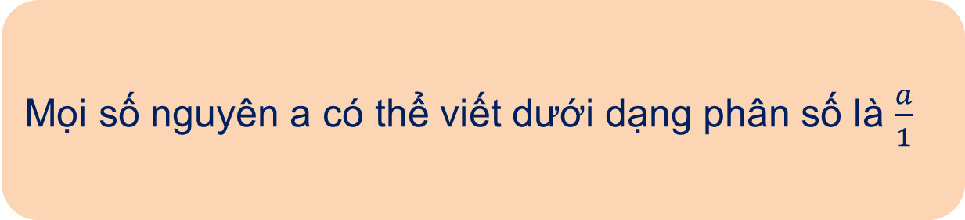

Ví dụ 2
Viết mỗi số nguyên sau dưới dạng phân số: 19;-7; 0.
Giải:
19 = $\frac{19}{1}$ ; -7 = $\frac{−7}{1}$; 0 = $\frac{0}{1}$
Mọi số nguyên a có thể viết dưới dạng phân số là $\frac{a}{1}$

Slide 12


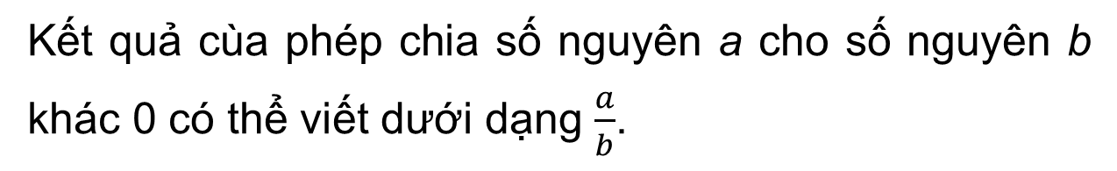
Kết quả cùa phép chia số nguyên a cho số nguyên b khác 0 có thể viết dưới dạng $\frac{a}{b}$.
Ta gọi $\frac{a}{b}$ là phân số.
Mọi số nguyên a có thể viết dưới dạng phân số là $\frac{a}{1}$

Slide 13
2/ PHÂN SỐ BẰNG NHAU

Slide 14

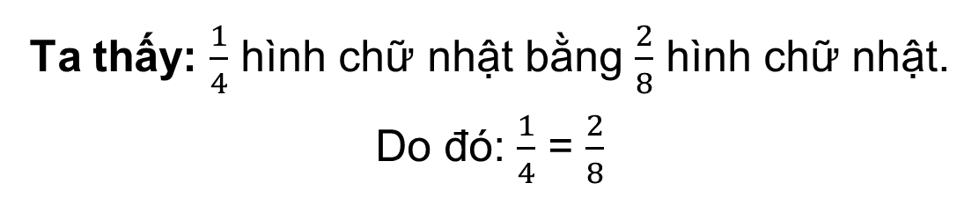
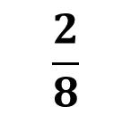
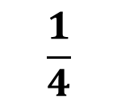
CONTENTS
a. Khái niệm hai phân số bằng nhau
a) Viết các phân số biểu thị phần đã tô màu trong mỗi hình bên.
Hình 1
$$\frac{1}{4}$$
$$\frac{2}{8}$$
b) Hai phân số đó có bằng nhau không?
Hình 2
Ta thấy: $\frac{1}{4}$ hình chữ nhật bằng $\frac{2}{8}$ hình chữ nhật.
Do đó: $\frac{1}{4}$ = $\frac{2}{8}$

Slide 15
Em hãy phát biểu khái niệm hai phân số bằng nhau.
Hai phân số được gọi là bằng nhau nếu chúng cùng biểu diễn một giá trị.

Slide 16

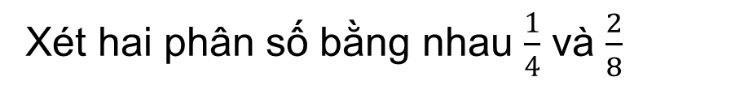
b) Quy tắc bằng nhau của hai phân số.
Xét hai phân số bằng nhau $\frac{1}{4}$ và $\frac{2}{8}$
So sánh tích của tử ở phần số thứ nhất và mẫu ở phân số thứ hai với tích của mẫu ở phân số thứ nhất và tử ở phân số thứ hai.
02.
HOẠT ĐỘNG CẶP ĐÔI
- Yêu cầu: Suy nghĩ, thảo luận thực hiện yêu cầu của HĐ4.
- Thời gian: 2 phút

Slide 17

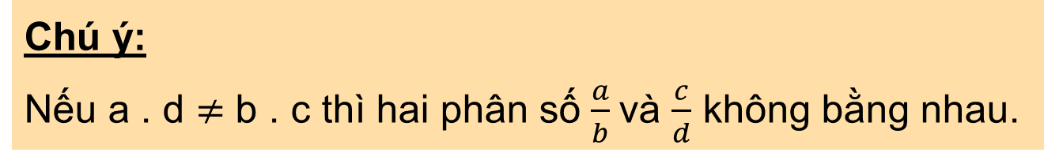
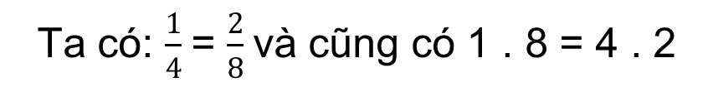
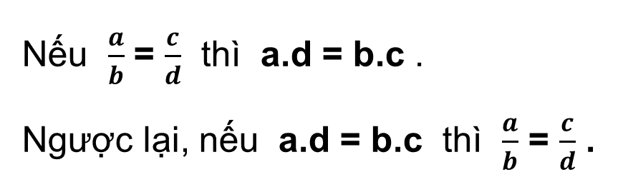
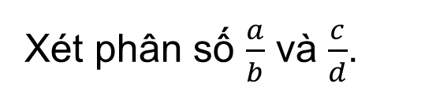
Ta có: $\frac{1}{4}$= $\frac{2}{8}$và cũng có 1 . 8 = 4 . 2
Từ tích 1 . 8 = 4 . 2, liệu ta có thể có các phân số bằng nhau được lập từ các số 1; 2; 4; 8 không?
Xét phân số $\frac{a}{b}$ và $\frac{c}{d}$.
Nếu $\frac{a}{b}$ = $\frac{c}{d}$ thì a.d = b.c .
Ngược lại, nếu a.d = b.c thì $\frac{a}{b}$ = $\frac{c}{d}$ .
Chú ý:
Nếu a . d $≠$ b . c thì hai phân số $\frac{a}{b}$và $\frac{c}{d}$ không bằng nhau.

Slide 18
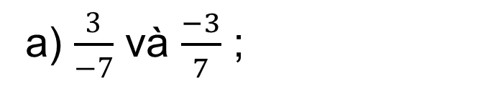
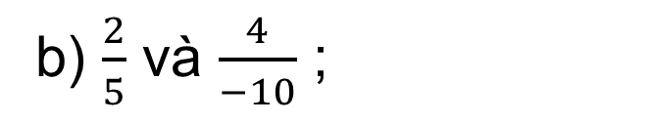
Ví dụ 3
Các cặp phân số sau có bằng nhau không? Vì sao?
a) $\frac{3}{−7}$ và $\frac{−3}{7}$ ;
b) $\frac{2}{5}$ và $\frac{4}{−10}$ ;
Giải:
a) Do 3 . 7 = (-7) . (-3) nên $\frac{3}{−7}$ = $\frac{−3}{7}$
b) Do 2 . (-10) $≠$ 5 . 4 nên $\frac{2}{5}$ và $\frac{4}{−10}$ không bằng nhau.

Slide 19
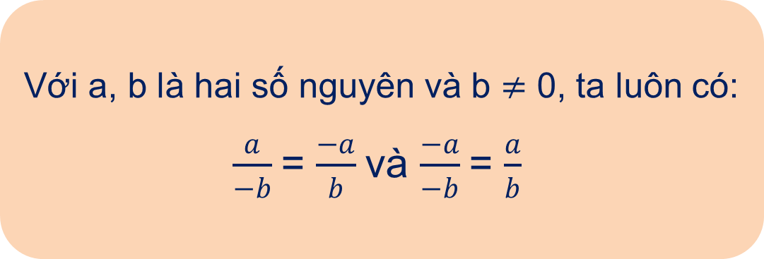
Với a, b là hai số nguyên và b $≠$ 0, ta luôn có:
$\frac{a}{−b}$= $\frac{−a}{b}$và $\frac{−a}{−b}$= $\frac{a}{b}$

Slide 20
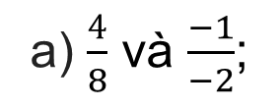
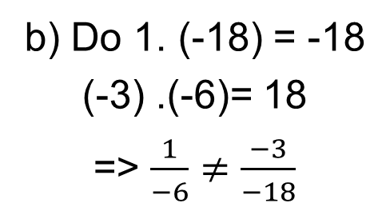
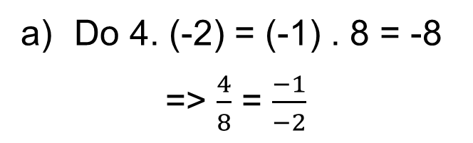
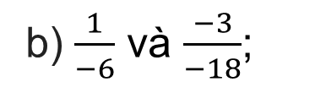
Luyện tập 3.
Các cặp phân số sau có bằng nhau không
a) $\frac{4}{8}$ và $\frac{−1}{−2}$;
b) $\frac{1}{−6}$ và $\frac{−3}{−18}$;
Trả lời:
Do 4. (-2) = (-1) . 8 = -8
=> $\frac{4}{8}$ = $\frac{−1}{−2}$
b) Do 1. (-18) = -18
(-3) .(-6)= 18
=> $\frac{1}{−6}$ $≠$ $\frac{−3}{−18}$

Slide 21
HƯỚNG DẪN VỀ NHÀ
1. GV nhấn mạnh khái niệm phân số; hai phân số bằng nhau.
2. Đọc trước phần: tính chất của phân số

